Slide 1
Przewodniczący SRK NUB – Piotr Fałek

Slide 2
Zbudowanie bliskiej i powtarzalnej współpracy pomiędzy środowiskiem edukacji a sektorem nowoczesnych usług dla biznesu (NUB).
SRK mają charakter doradczo-konsultacyjny wynikający z zapisów ustawy o PARP (Dz.U. 2000 nr 109 poz. 1158)
Rezultat:
Przygotowywanie kadr umożliwiających konkurowanie lokalnym przedsiębiorcom – mix kompetencji i dostępności zasobów

Slide 3
sektor Nowoczesne Usługi Biznesowe (NUB)
wielość definicji, wielość zakresów
wg raportów firm doradczo - konsultingowych BSS (Business Service Sector) to BPO, SSC, R&D i ITO
wielość procesów biznesowych i wielość stanowisk pracy
sektor in statu nascendi w kontekście definicyjnym, sektor wyodrębniony w realnej gospodarce (Mordor)
ponad 1400 centrów BSS w Polsce, ok. 400 tys. bezpośrednio zatrudnionych
wpływ na ok 5% PKB
roczne zatrudnienia na poziomie ponad 5% nowych miejsc pracy

Slide 4
V = zmienność
(volatility)
U = niepewność
(uncertainty)

Slide 5
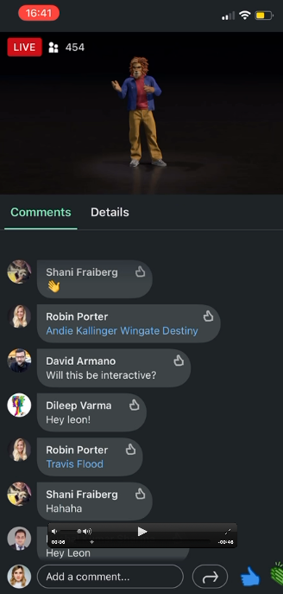
Prognozowane zmiany na rynku pracy. Przegląd scenariuszy
Raport opracowany przez Instytut Analiz Rynku Pracy, w oparciu o przegląd literatury przedmiotu, na zlecenie Polskiej Agencji Rozwoju Przedsiębiorczości. Warszawa, maj 2022
OECD prognozuje, że 65% dzieci rozpoczynających edukację będzie pracować w zawodach, które nie istnieją
Polski Instytut Ekonomiczny
Siłą napędową zmian rynku pracy w perspektywie do 2035 r. będą wirtualizacja rynku oraz praca w rozproszonych zespołach.

Slide 6
Shop is where Discovery
Turns to Purchase

Slide 7
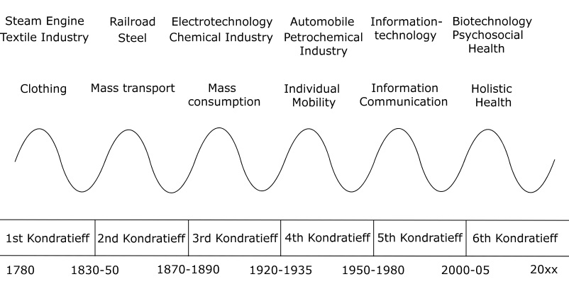
Talent
innowacje
Holistic Health
dominujący sektor
Jak Prusy zbudowały potęgę w 19 w. ?
Innowacyjność gospodarki zapewnią maszyniści czy konstruktorzy ?
Dlaczego Apple jest z USA, Siemens z Niemiec, a Samsung z Korei ?
Chiny ?
Nefiodow L. and Nefiodow S. 2014. The Sixth Kondratieff. The New Long Wave of the Global Economy.
Schneider M., Dennerlein R., Köse A., Scholtes L. 1992. Health Care in the EC Member States. Health Policy 20 (1–2): 1–251.

Slide 8
Talent
innowacje
Holistic Health
dominujący sektor
139 800
km
332
2 400
mld USD
200
kolej w Europie
ICT w USA

Slide 10
Cyfrowa Reindustrializacja
przewaga konkurencyjna = atrakcyjna praca
Cyfryzacja 2.0 – realne i powszechne wykorzystanie technologii cyfrowych typu RPA, ML, BDA, VR, AI
Reindustrializacja 2.0 – konkurencyjny przemysł wykorzystuje te technologie w całym łańcuchu wartości

Slide 11
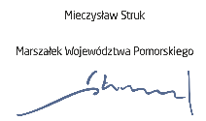

Slide 12
TALENT Holistic Human

Slide 13
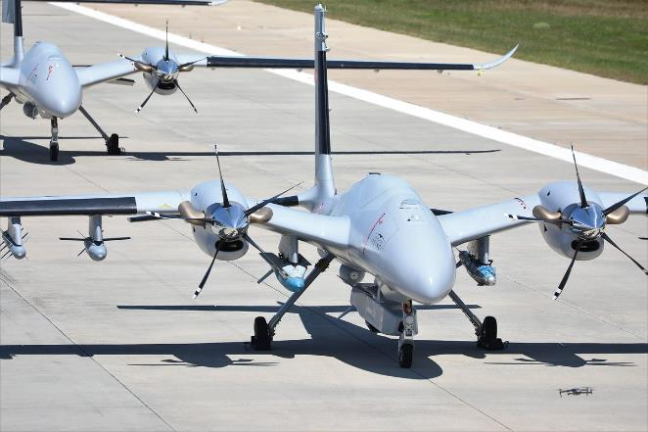
Dron
Druk 3D

Slide 14
Oczekiwane efekty
TALENT:
Kompetencje językowe – 2 języki obce
Kompetencje merytoryczne – zaawansowane systemy informatyczne np. ERP, zarządzanie projektami, finanse-rachunkowość, sztuczna inteligencja, cyberbezpieczeństwo, metaverse, robotyka itp.
Kompetencje miękkie – zarządzanie konfliktem, praca hybrydowa i efektywna praca zdalna, szerokokontekstowość, zarządzanie obciążeniem kognitywnym, umiejętność uczenia się
Taki TALENT jest gotowy do podjęcia pracy w sektorze NUB
na stanowiskach middle level
lub założenia własnej działalności / pracy w innych miejscach wymagających nowoczesnych kompetencji

Slide 16
C = złożoność
(complexity)
A = niejednoznaczność
(ambiguity)

Slide 17
7 projektów flagowych UE
1. Zwiększenie mocy „Power Up” przyszłościowe, czyste technologie, przyspieszenie rozwoju i wykorzystania odnawialnych źródeł energii
kompetencje
2. Renowacja „Renovate” poprawa efektywności energetycznej budynków publicznych i prywatnych
kompetencje
3. Doładowanie i tankowanie „Recharge and refuel” wykorzystanie zrównoważonego, dostępnego i inteligentnego transportu
kompetencje
4. Łączność „Connect” rozwój usług szerokopasmowych w tym technologii 5G
kompetencje
5. Modernizacja „Modernise” cyfryzacja usług publicznych, w tym systemów sądownictwa i opieki zdrowotnej
6. Zwiększenie skali „Scale-up” zwiększenie zdolności przetwarzania danych w chmurze
kompetencje
kompetencje
7. Zmiana i podnoszenie kwalifikacji „Reskill and upskill” dostosowanie systemów kształcenia w celu wspierania rozwoju umiejętności cyfrowych oraz zapewnienia kształcenia i szkolenia zawodowego dla wszystkich grup wiekowych

Slide 18
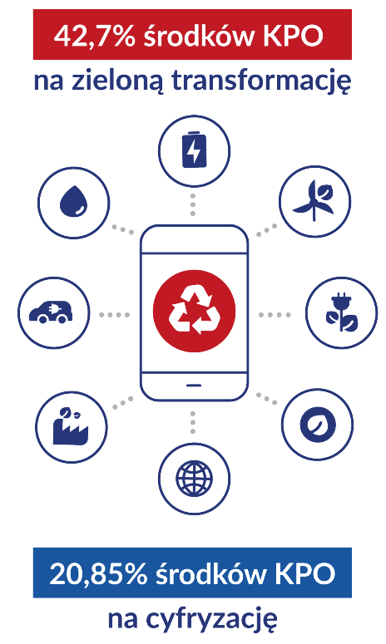
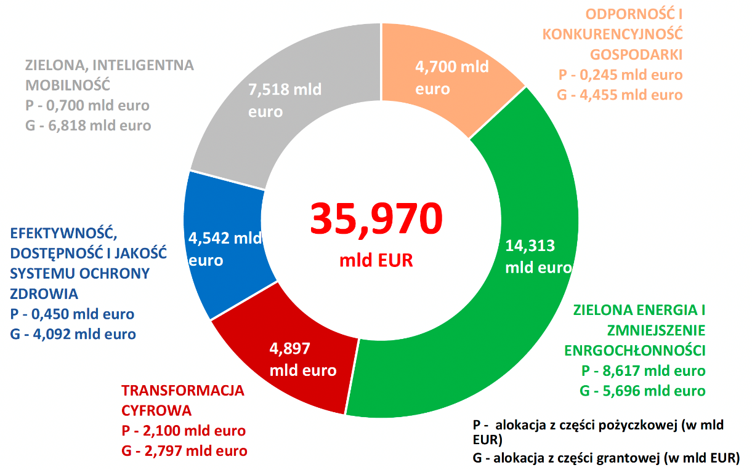

Slide 21
Holistic TALENT

Slide 22
Edukacja formalna
Publiczne służby
zatrudnienia
Administracja
Przedsiębiorcy
Wyniki matur
Dobrostan
Podstawa programowa
Wskaźnik
Zysk
Bezrobotny
Obywatel
Przewaga
Zielona transformacja
Kwalifikacje
Laboratoria
przyszłosci
AI/VR/AR
Doradztwo zawodowe
Przedszkola
Pracownik
Aktywizacja zawodowa
Kwalifikacje
Rynek pracy
MEiN
Kompetencje
cyfryzacja
Staże i praktyki
Uczeń
internacjonalizacja
Dostępność usług
KFS
Edukacja pozaformalna
B+R
B+R
Student
cybersecurity
LLL
Inwestycje lokalne
Konkurencja
Doposażenie
cyfryzacja
robotyzacja
parametryzacja
Stabilność otoczenia
Studia podyplomowe
Doposażenie
Ścieżki rowerowe
BCU
Infrastruktura
Podatki
CKZ / CKU
Strefy ekonomiczne
Baseny

Slide 23
Jakość życia
Lokalna
Społeczność
Praca
Diagnoza
Staże
Dopasowanie
Kompetencje
TALENT
Kwalifikacje
Szkoła
Uczelnia
ZSK
ZSU 2030

Slide 24
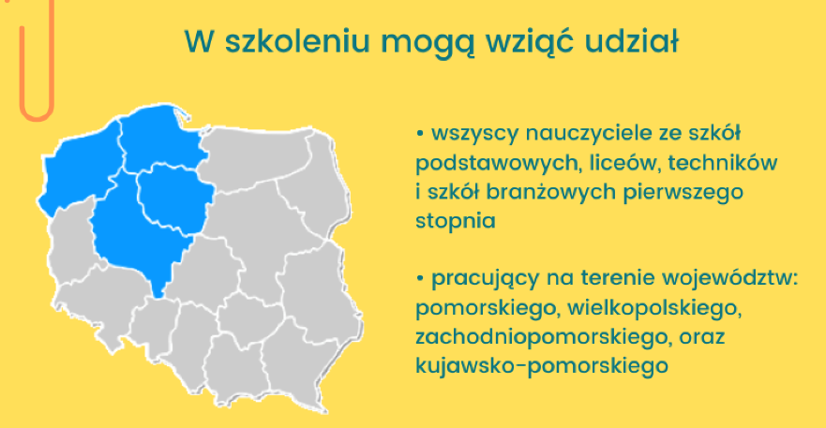
Rozwijanie kompetencji kadry dydaktycznej
w zakresie doradztwa edukacyjno-zawodowego
(makroregion I)
797 osób w województwie pomorskim
I Etap: szkolenia na platformie e-learningowej (8 h)
II Etap: szkolenia w formie on-line z ekspertem (4 h)
Gdańsk, Gdynia, Puck, Starogard Gdański, Bytów, Malbork, Chojnice, Lębork, Słupsk
III Etap: warsztat w formie stacjonarnej (8 h)
nt wdrażania w szkołach kwalifikacji rynkowych ZSK
zapoznanie z gotowymi materiałami dla doradców zawodowych
przedsiębiorcy opowiedzą o znaczeniu certyfikowanych kwalifikacji rynkowych
testowanie specjalistycznych, mobilnych laboratoriów dla funkcjonujących kwalifikacji rynkowych

Slide 25
„Jeśli myślisz rok naprzód, sadź ryż. Jeśli myślisz 10 lat naprzód, sadź drzewo.
Lecz jeśli myślisz 100 lat naprzód, ucz ludzi”.
„ten jest bogaty kto
najpierw buduje drogi”
yao xiang fu xian xiu lu

